Slide 1
UndefinedOS 初赛汇报
undefined队
徐子航 黄雨婕 宋建昊
清华大学
2025/6/30

Slide 2
目录
项目介绍
最终成果展示
组件化开发模式
系统调用设计
文件系统
内存管理模块
进程管理模块
信号处理模块
网络模块
总结与展望

Slide 3
项目介绍
UndefinedOS 是一个用 Rust 语言编写的操作系统内核，支持多种体系结构（包括 riscv64 、aarch64、loongarch64、x86_64）和多种硬件平台（如 Raspberry Pi、QEMU虚拟机等），采用模块化设计，注重兼容性、安全性与可移植性。
UndefinedOS 提供了POSIX 兼容的系统调用接口，致力于提供兼容Linux内核用户接口，同时通过层次化的系统调用设计，保留了未来兼容其他系统调用规范的接口。
UndefinedOS 使用Rust语言编写，充分利用了Rust的安全性和性能优势，利用Rust提供的RAII机制和所有权系统，确保了资源获取和释放的安全性；利用锁和其他同步原语，确保内核在高并发场景下的稳定性和安全性。
UndefinedOS 内核采用了模块化设计，核心内核模块包括硬件抽象层、进程管理、内存管理、文件系统、信号机制、网络支持等。每个模块都提供了清晰的接口和实现，便于扩展和维护。同时，部分内核组件不依赖于其他模块，可以作为独立的crate，提供给其他OS实现或其他用户空间程序使用。
在此基础上，我们实现了200个POSIX系统调用，提供了Linux兼容性，能够初步运行gcc, git等为Linux编译的实用程序。

Slide 4
项目介绍
我们的项目具有如下特色：
安全：使用Rust语言编写，提供了内存安全性，支持多CPU核心下的线程安全。
跨平台：支持x86_64/riscv64/aarch64/loongarch64 等多种指令架构，可以运行在qemu虚拟机和其他硬件开发板上。
兼容性：我们提供了兼容Linux的系统调用实现，同时保留了未来兼容其他OS的系统调用的接口。
模块化设计：每个模块都提供了清晰的接口和实现，便于扩展和维护。同时，部分内核组件不依赖于其他模块，可以作为独立的crate，提供给其他OS实现或其他用户空间程序使用。
仓库地址：https://gitlab.eduxiji.net/T202510003995291/os-kernel2025-undefined

Slide 5
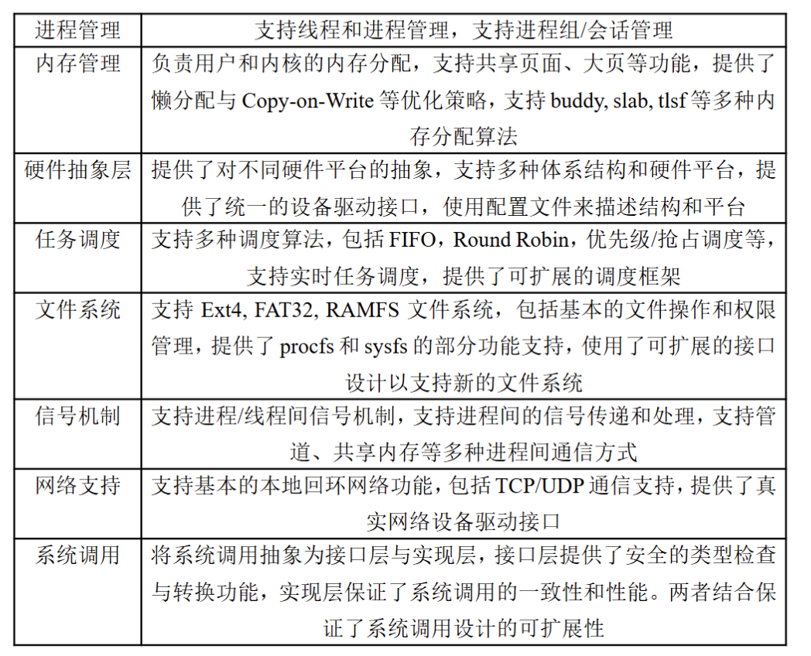
最终成果展示
- 右边是我们目前已经实现的主要功能展示
- 目前部分模块的功能还在进一步完善中，我们希望通过不断的迭代和优化，提升系统的稳定性和性能，最终实现一个功能完善、性能优越的操作系统内核。
- 同时我们也希望这些模块在功能不断完善后，可以被其他项目复用，以验证实现的通用性与可移植性。

Slide 6
组件化开发模式
我们的项目采用了组件化的开发模式，主要分成两个部分：
底层ArceOS部分：提供了基础的硬件抽象、文件系统、页表和内存管理等底层功能，每个子功能是以组件(Rust crate)的形式提供的，耦合程度低，可以复用到其他宏内核实现上，或用于构建Unikernel应用。我们的贡献以错误修复和添加宏内核功能支持为主。
宏内核UndefinedOS部分：初版代码基于StarryNext，主要分为POSIX兼容的系统调用支持、进程线程管理、资源管理等部分，提供了一些仅适用于宏内核的组件。
组件化的开发模式便于自由裁剪组合所需的组件，解耦合的设计便于添加更多的平台/架构支持，便于并行开发和组件复用。

Slide 7
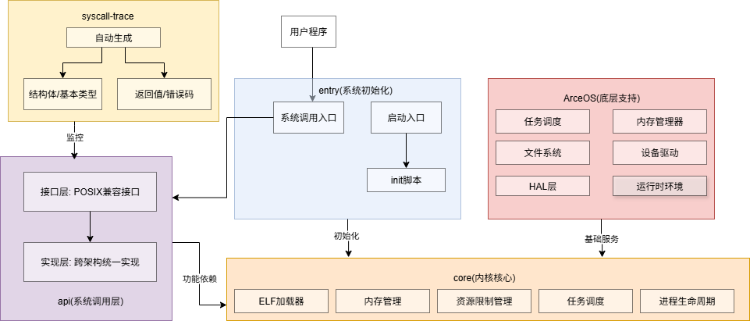
组件化的总体架构设计

Slide 8
解耦合的系统调用架构设计
我们采取了接口和实现分离的系统调用设计。
整合一类功能相近或彼此包含的系统调用，实现一个通用的实现函数以完成它们的功能的并集，作为实现部分。
为每个系统调用单独提供一个接口函数，进行参数的检查和转换，以合适的参数组合调用对应的实现函数。
接口层可以处理不同架构下Linux syscall接口差异的问题。
使用不同的接口层即可兼容不同的syscall规范，使用不同的实现层即可更换不同的内核实现。

Slide 9
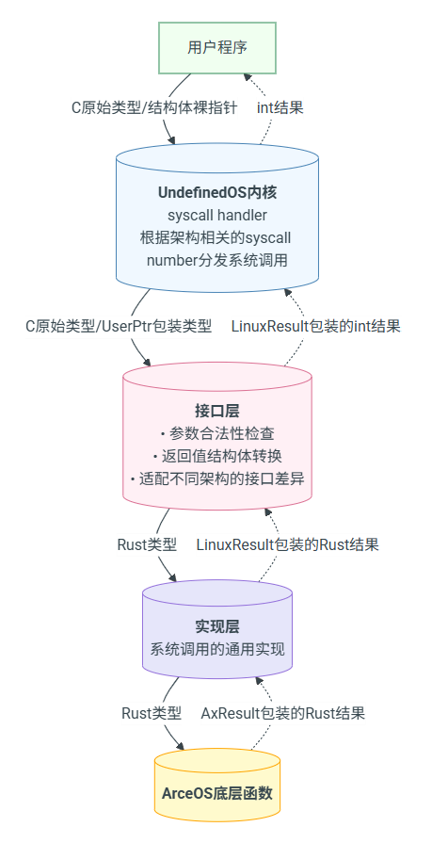
解耦合的系统调用架构设计
实例：
sys_stat_impl -> stat, fstat, lstat, statx, fstatat
sys_poll_impl -> poll, ppoll, select, pselect
stat系列系统调用在不同架构下Kstat结构体的定义不同
clone系列系统调用在不同架构下的参数个数或顺序不同

Slide 10
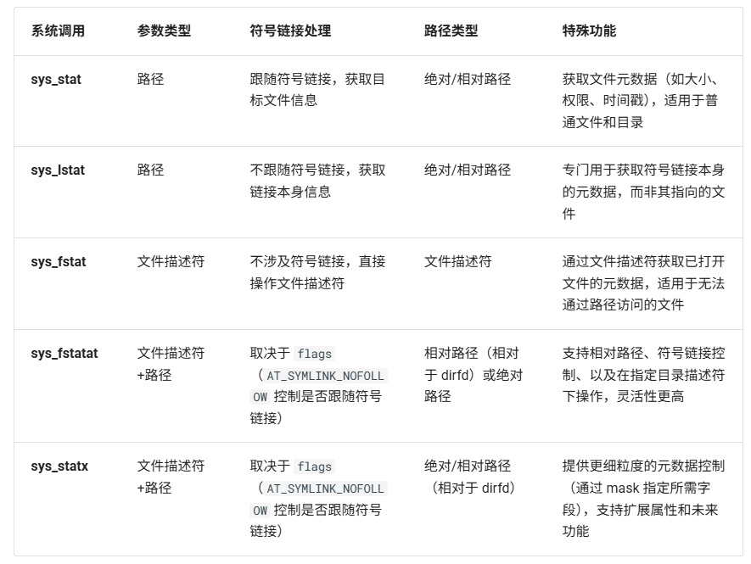
解耦合的系统调用架构设计
实例：功能相近的系统调用的整合，减少冗余代码

Slide 11
组件化的文件系统设计
Undefined OS 的文件系统模块构建在一套抽象统一、模块解耦的 VFS 框架之上，支持挂载多个后端文件系统（如 Ext4、fat32、Devfs 等），在设计上借鉴了 Linux架构，通过 Direntry 等抽象结构，协调路径解析、文件访问等操作流程。
我们的文件系统框架强调模块解耦、抽象统一与类型安全，在确保安全性的同时提升了系统可维护性与扩展性。

Slide 12
组件化的文件系统设计
OS层：基于进程的文件系统上下文
当前目录
根目录
umask
API层：提供含权限检查的文件系统操作
文件打开、创建
文件删除、移动、复制等
底层文件系统实现：提供基础的文件系统操作
RAM FS
ext4
fat32

Slide 13
组件化的内存管理模块
虚拟内存管理
写时复制
懒分配
大页支持
共享内存支持
零拷贝文件映射支持
物理内存分配
两级内存分配器（页级+字节级）
process 和 processdata分开管理
多功能内存映射
混合页、智能地址分配、零拷贝文件映射、惰性匿名映射

Slide 14
组件化的内存管理模块
整个内存管理系统通过四层架构实现高效管理：
1.物理层：伙伴分配器管理物理页帧
2.虚拟层：AddrSpace 管理进程页表映射
3.接口层：mmap/brk/shm 等系统调用
4.安全层：硬件辅助+类型系统双重保护
Undefined OS 采用写时复制加速进程创建、惰性分配降低内存占用，致力于构建的高性能内存管理体系。

Slide 15
进程管理模块
我们实现了一个独立模块process，它是操作系统无关的，可以作为一个基础组件提供给其他操作系统使用，没有依赖ArceOS 或者undefined-os 中的组件
该模块采用分层架构，严格遵循Linux 的进程组织结构：会话(Session)包含进程组(Process Group)，进程组包含进程(Process)，进程包含线程(Thread)。同时维护进程间的父子关系树，为操作系统提供完整的进程生命周期管理能力。

Slide 16
进程管理模块
我们认为调度的基本单元是线程，我们据此设计了操作系统无关的线程和进程模型，旨在提供一个通用的包，来提供进程和线程管理操作，基本覆盖了POSIX 的所有进程/线程操作，如：
会话/进程组/进程/线程创建
线程/进程退出(包括exit_group)和收养
更改进程所在的进程组
pid/tid 查询和管理
• 进程fork 和创建新线程

Slide 17
进程管理模块
undefined-os 完整实现了符合POSIX 标准的高级进程管理体系，主要特性为：
1.完整的POSIX 进程/线程生命周期管理
2.严格的会话-进程组-进程层级结构
3.安全的父子进程关系维护
4.僵尸进程和孤儿进程处理
5.资源限制与隔离机制
6.操作系统无关的通用接口

Slide 18
信号处理模块
信号是Linux的一种经典的进程间通信机制，允许内核或其他进程向目标进程/线程发送信号，信号有默认的处理方式，也可以通过用户自定义的信号处理函数来处理。
Undefined OS的信号处理模块设计旨在提供高效、灵活且兼容POSIX标准的信号处理机制。
信号处理时机：Undefined OS 在每次系统调用完成准备返回用户态时，都会检查当前进程的信号状态。如果有待处理的信号，内核会在返回前进行处理。具体来说，内核会检查进程的信号屏蔽字，确定哪些信号是未被阻塞的，然后根据信号的处理方式（默认、忽略或自定义处理）执行相应的操作。如果用户定义了信号处理函数，内核会保存当前进程的执行上下文，并切换到用户定义的处理函数执行。处理完成后，内核会恢复上下文并继续执行原来的代码。在从用户的信号处理程序返回时，用户程序会执行映射到用户空间的一段内核“跳板代码”，以从用户态返回到内核态。

Slide 19
信号处理模块
信号处理与退出状态：进程退出后将成为僵尸进程，僵尸进程的回收是通过wait4 等系统调用实现的。
父进程通过调用wait4等系统调用来获取子进程的退出状态和信号信息。
Undefined OS 在处理信号时，如果信号的行为中包含退出进程的操作（如SIGKILL或SIGTERM等），内核会在处理完信号后将进程标记为已终止状态，并将信号设置在该进程的退出状态中。这样，父进程在调用wait4时可以获取到子进程的退出状态和信号信息。

Slide 20
网络模块
我们实现了基本的网络功能
支持基本的本地回环网络功能
包括TCP/UDP通信支持
提供了真实网络设备驱动接口

Slide 21
网络模块
Undefined OS 的网络模块是基于smoltcp库实现的，支持socket的基础功能，包括套接字创建、绑定、监听、连接、发送和接收数据等，支持本地(local/unix)套接字和网络套接字。网络模块提供了对IPv4和IPv6的支持，并实现了TCP和UDP协议栈。网络模块的设计目标是提供高效、灵活且易于扩展的网络通信能力。
网络模块的功能主要通过套接字提供，根据Unix的一切都是文件的设计理念，网络模块将套接字抽象为文件描述符，提供统一的文件操作接口。内部实现对smoltcp库的封装，提供了对网络设备的抽象和管理。网络模块支持多种地址族，包括AF_INET、AF_INET6等，能够处理IPv4和IPv6双协议栈，实现了TCP和UDP传输协议。
目前的实现仍然不够完善，尚未在真实物理网卡上进行测试，目前仅支持本地回环通信。

Slide 22
总结与展望
我们目前已经实现了较多功能，虽然还有进一步提升的空间，但总体已经是一个相对比较完善的操作系统内核。
接下来，我们希望能够进一步的优化undefined-os 的性能，以发展成一个成熟、可投入实际应用的操作系统。

Slide 23
总结与展望
初赛阶段，Undefined OS 实现了一个功能相对完善的宏内核操作系统，支持了主流的系统架构（RISC-V64, AArch64, x86_64, LoongArch64），并在此基础上构建了多个核心模块，解耦合的设计提供了良好的可移植性。我们提供了 200 余个系统调用，覆盖大部分基础应用的需求，并通过 LTP 测试套件验证了系统调用的兼容性和稳定性。
为了验证我们的内核的实用性，我们使用来自 Ubuntu 24.04.2 LTS 的部分二进制，组建了一个根文件系统，可以支持运行一些常用的命令行工具和应用程序，如gcc , grep , git , micropython , sqlte3 等，此外，Tiny C Compiler 可以在我们的操作系统上自举编译出一个 C 语言编译器， sqlte3 等程序也可以在我们的操作系统上正确编译，这意味着我们的内核的实用性和兼容性得到了初步验证。

Slide 24
总结与展望
目前，在网络协议栈部分还有较大的改进空间，未来我们会进一步推进网络功能的完善和硬件平台的适配。我们会继续推进内核组件的设计，在实现内核的同时也希望能为开源社区提供更多的通用性强的操作系统组件，同时，我们也会在后续开发中延续组件化、层次化的设计思想，为我们的内核提供更好的功能裁剪选择支持。

Slide 25
谢谢大家

